Slide 1
Сіль амонію

Slide 2
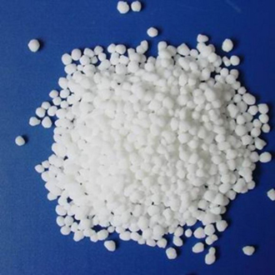
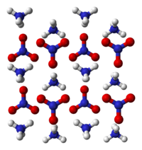
Нітрат амонію
Амоні́йна селі́тра, нітра́т амо́нію (рос. аммиачная селитра, англ. ammonium nitrate) — NH₄NO₃, сіль азотної кислоти, концентроване азотне добриво,містить 34-35 % азоту.

Slide 3
Властивості
Кристалічна речовина білого кольору
Температура плавлення 169,6 C
При нагріванні вище цієї температури починається поступове розкладання речовини, а при температурі 210 C відбувається повне розкладання
Температура кипіння при підвищеному тиску - 235 C
Молекулярна маса 80,04 а.е.м

Slide 4
Застосування
Найбільш широко в промисловості і гірничій справі застосовуються суміші аміачної селітри з різними видами вуглеводневих горючих матеріалів, інших вибухових речовин, а також багатокомпонентні суміші:
склади типу аміачна селітра / дизельне паливо
рідка суміш аміачна селітра / гідразин
водонаповнені промислові вибухові речовини
суміші з іншими вибуховими речовинами
суміш з алюмінієвої пудрою

Slide 5
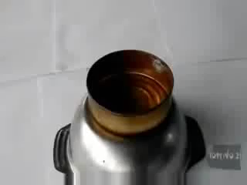
Відео

Slide 6

Відео

